Slide 1
차량계 건설기계 (정지·운반·적재용 및 굴착용) 운전
기능강습 보조교재
강습용 파워포인트 자료

Slide 2
제1장 차량계 건설기계에 관한 기초지식

Slide 3
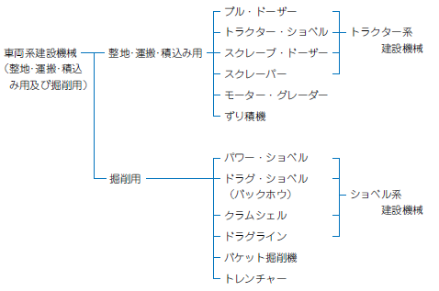
차량계 건설기계(정지·운반·적재용 및 굴착용)의 종류, 형식(노동안전위생법 시행령 별표 제7)
차량계 건설기계의 분류
불도저
트랙터 셔블
트랙터계 건설기계
차량계 건설기계
(정지·운반·적재용 및 굴착용)
정지·운반·적재용
스크레이프 도저
스크레이퍼
모터 그레이더
버력 적재기
파워 셔블
굴착용
드래그 셔블
(백호)
굴착기(shoberu)계 건설기계
클램셀
드래그라인
버킷 굴착기
트렌처
교재 2페이지/보조교재 5페이지

Slide 4
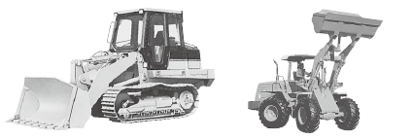
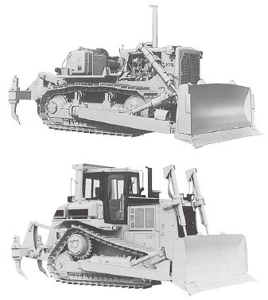
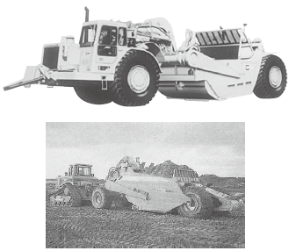
정지·운반·적재용 기계
트랙터 셔블의 예시
불도저의 예시
스크레이퍼의 예시
교재 2페이지/보조교재 5페이지

Slide 5
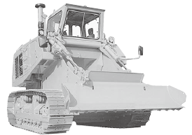
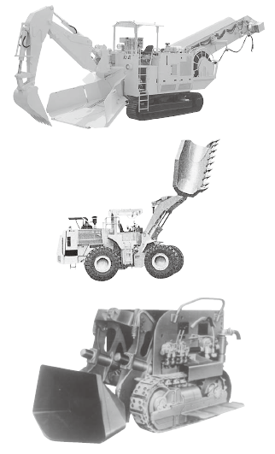
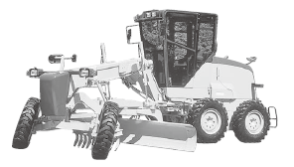
정지·운반·적재용 기계
스크레이프 도저의 예시
모터 그레이더의 예시
버력 적재기의 예시
교재 5페이지/보조교재 6페이지

Slide 6
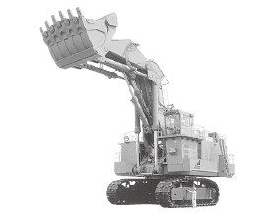
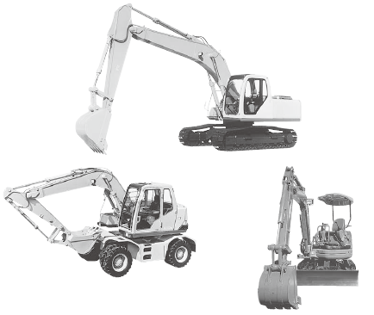
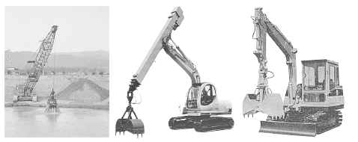
굴착용 기계
파워 셔블의 예시
드래그 셔블의 예시
클램셀의 예시
교재 7페이지/보조교재 8페이지

Slide 7
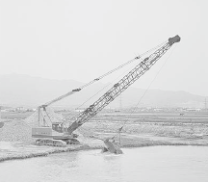
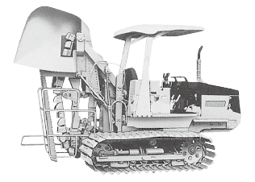
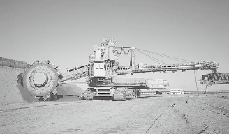
굴착용 기계
드래그라인의 예시
트렌처의 예시
버킷 굴착기의 예시
교재 9페이지/보조교재 9페이지

Slide 8
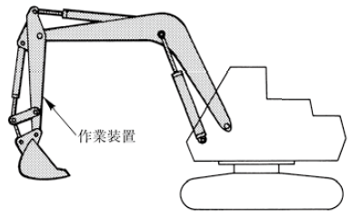
차량계 건설기계에 관한 용어 1... 작업장치
작업장치
교재 10페이지/보조교재 10페이지

Slide 9
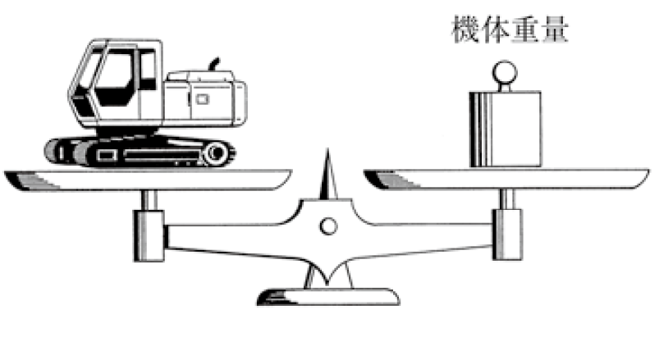
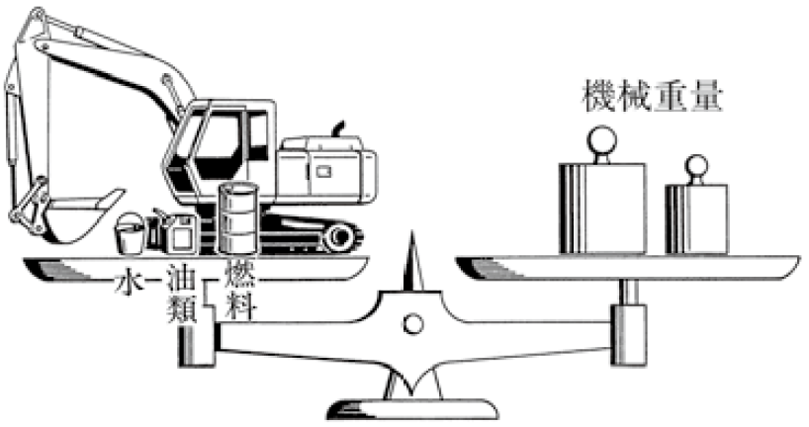
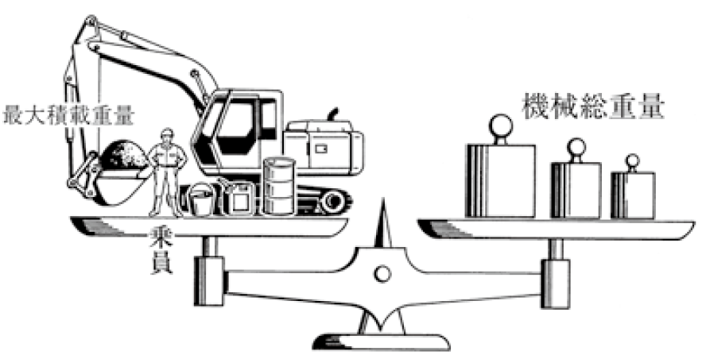
차량계 건설기계에 관한 용어 2... 기체중량
차량계 건설기계에 관한 용어 3... 기계중량
차량계 건설기계에 관한 용어 4... 기계총중량
기체중량
기체중량
기체중량
기계총중량
최대적재중량
물
유류
연료
승차 작업원
물
유류
연료
기계중량
기계총중량
교재 11페이지/보조교재 10페이지

Slide 10
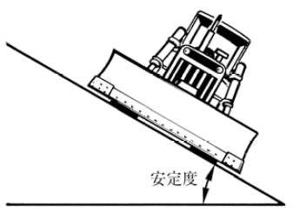
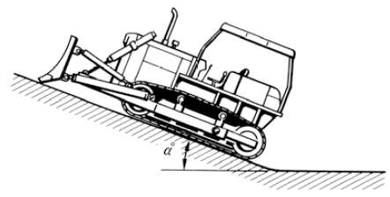
차량계 건설기계에 관한 용어 5... 안정도 6... 등판능력
안정도
안정도
등판능력
교재 12페이지/보조교재 11페이지

Slide 11
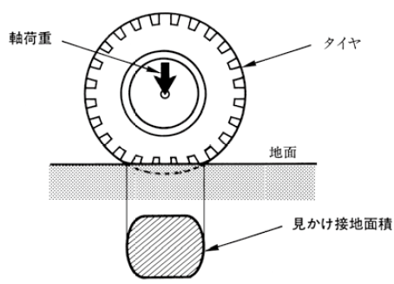
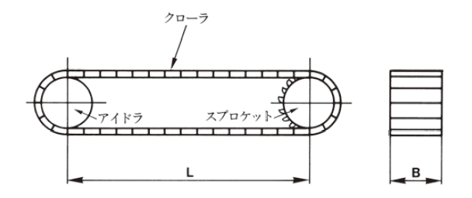


차량계 건설기계에 관한 용어 7... 평균접지압
① 크롤러식
② 휠식
$$평균접지압=\frac{W×9.8}{S}=\frac{W×9.8}{2B×L}(kPa)$$
$$평균접지압=\frac{축하중×9.8}{외관상 접지면적}(kPa)$$
W: 기계총질량(t)
S: 총 접지면적 = 2B×L(㎡)
L: 총질량 상태에서의 아이들러(유동륜)와 스프로킷(기동륜)의 중심거리(m)
B: 크롤러의 폭(m)
크롤러
축하중
타이어
아이들러
스프로킷
지면
외관상 접지면적
교재 13페이지/보조교재 11페이지

Slide 12
제2장 차량계 건설기계의 원동기 및 유압장치

Slide 13
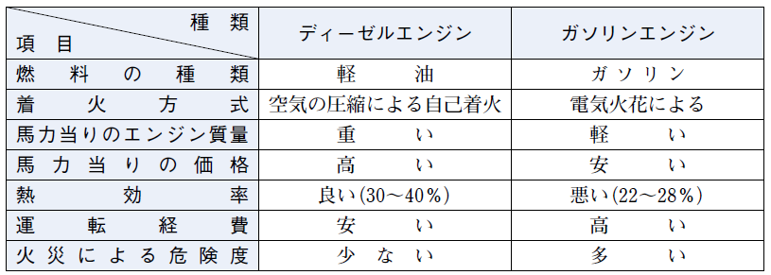
원동기
디젤 엔진과 가솔린 엔진의 대비
종류
디젤 엔진
가솔린 엔진
항목
연료의 종류
경유(keiyu)
가솔린
점화 방식
공기 압축에 의한 자기점화
전기 불꽃에 의한 점화
마력당 엔진 질량
무겁다
가볍다
마력당 가격
비싸다
싸다
열효율
좋다(30~40%)
나쁘다(22~28%)
운전 경비
싸다
비싸다
화재 위험도
적다
많다
교재 16페이지/보조교재 12페이지

Slide 14
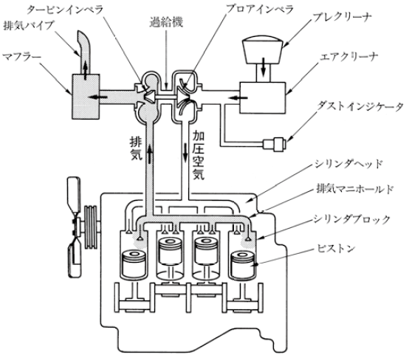
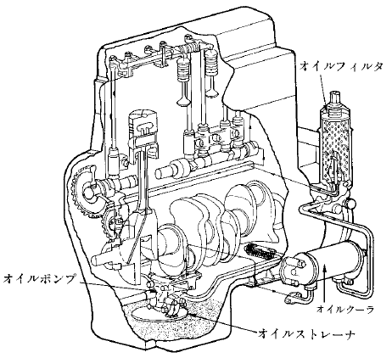
디젤 엔진의 구조
터빈 임펠러
과급기
블로어 임펠러
프리클리너
배기 밸브
머플러
에어 클리너
오일 필터
먼지 표시기
배기
가압공기
실린더 헤드
배기 매니폴드
실린더 블록
피스톤
오일 펌프
오일 쿨러
오일 스트레이너
흡·배기장치의 예시
윤활장치계통의 예시
교재 18페이지/보조교재 12페이지

Slide 15
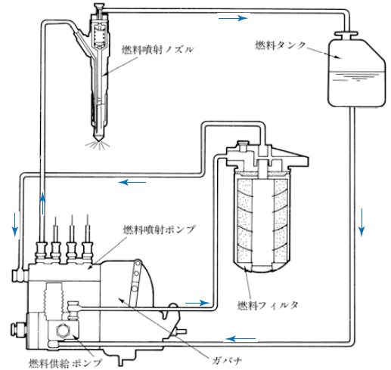
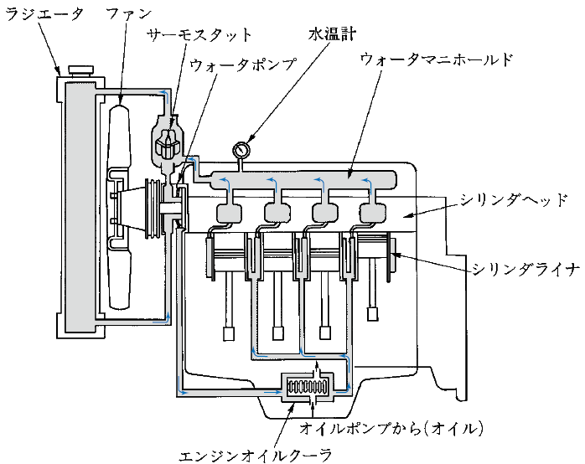
디젤 엔진의 구조
라디에이터
팬
연료분사노즐
연료탱크
서모스탯(온도조절기)
수온계
워터 펌프
워터 매니폴드
실린더 헤드
실린더 라이너
연료분사펌프
연료필터
오일 펌프에서(오일)
엔진 오일 쿨러
연료공급펌프
거버너
수냉식 엔진의 예시
연료장치계통의 예시
교재 19페이지/보조교재 13페이지

Slide 16
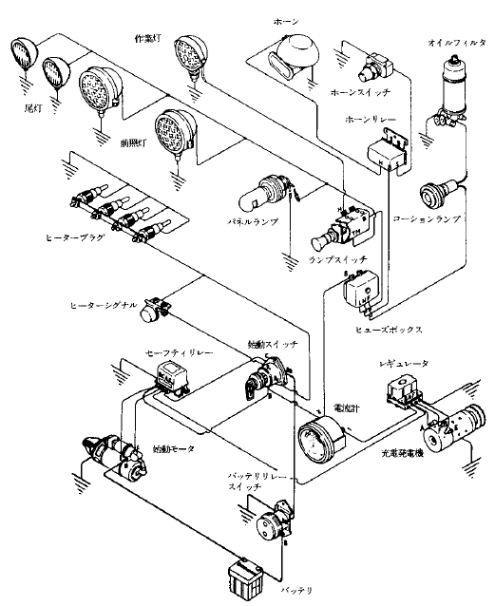
디젤 엔진의 구조
작업등
혼
오일 필터
미등
혼 스위치
혼 릴레이
전조등
패널 램프
경고등
히터 플러그
램프 스위치
히터 시그널
시동스위치
퓨즈박스
안전 릴레이
레귤레이터
전류계
시동모터
충전 발전기
배터리 릴레이 스위치
배터리
전기회로의 예시
교재 20페이지/보조교재 13페이지

Slide 17
연료·엔진 오일
엔진 오일은 다음과 같은 작용을 한다.
① 윤활작용
② 냉각작용
③ 밀봉작용
④ 청소작용
⑤ 방청작용
다양한 명칭의 엔진 오일이 있지만, 건설기계의 사용설명서 등에서 지정된 규격의 오일을 사용해야 한다.
교재 22페이지/보조교재 13페이지

Slide 18
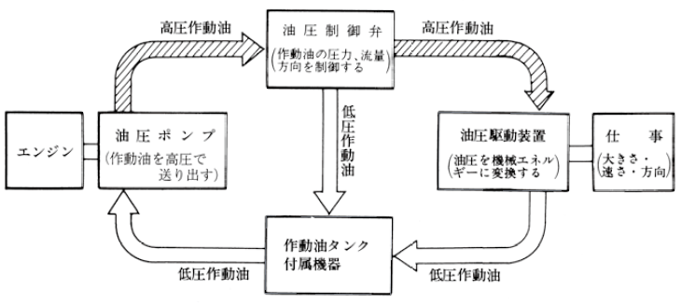
유압장치
고압 작동유
유압제어밸브
(작동유의 압력, 유량 방향을 제어한다)
고압 작동유
저압 작동유
유압 펌프
(작동유를 고압으로 배출한다)
유압구동장치
(유압을 기계 에너지로 변환한다)
일
(크기·속도·방향)
엔진
작동유탱크 부속기기
저압 작동유
저압 작동유
교재 24페이지/보조교재 14페이지

Slide 19
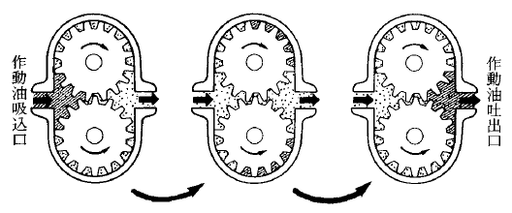
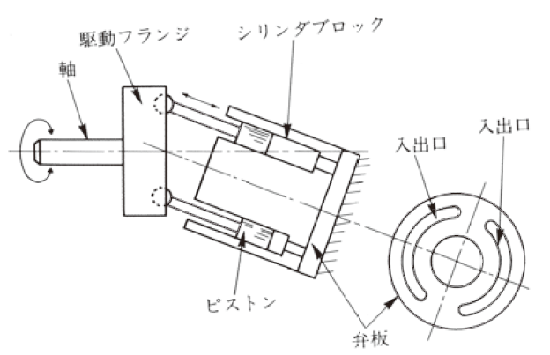
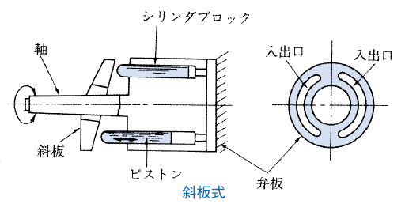
유압 펌프 ①기어 펌프 ②피스톤 펌프 사축식, 사판식
작동유 흡입구
작동유 토출구
기어 펌프 작동 원리의 개요
구동 플랜지
실린더 블록
축
실린더 블록
입출구
축
입출구
입출구
입출구
사판
피스톤
피스톤
밸브판
밸브판
사축식 사판식
교재 25페이지/보조교재 14페이지

Slide 20
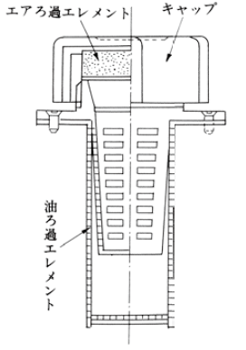
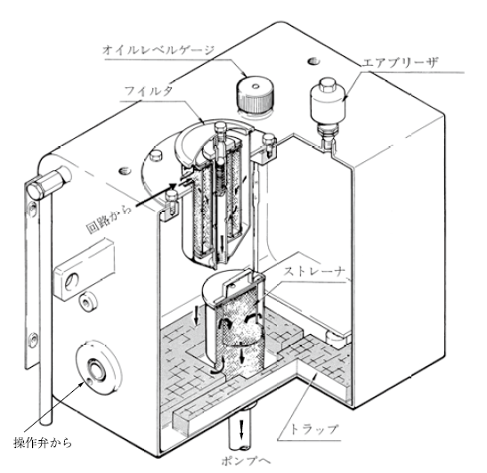
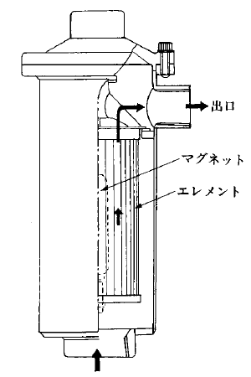
작동유탱크
콤비네이션 에어 브리더
공기 여과 엘리먼트
캡
작동유탱크
오일 레벨 게이지
에어 브리더
필터
기름 여과 엘리먼트
회로에서
관로용 필터
스트레이너
출구
마그넷
엘리먼트
조작 밸브에서
트랩
펌프로
교재 31페이지/보조교재 14페이지

Slide 21
제3장 차량계 건설기계의 주행에 관한 장치 구조

Slide 22
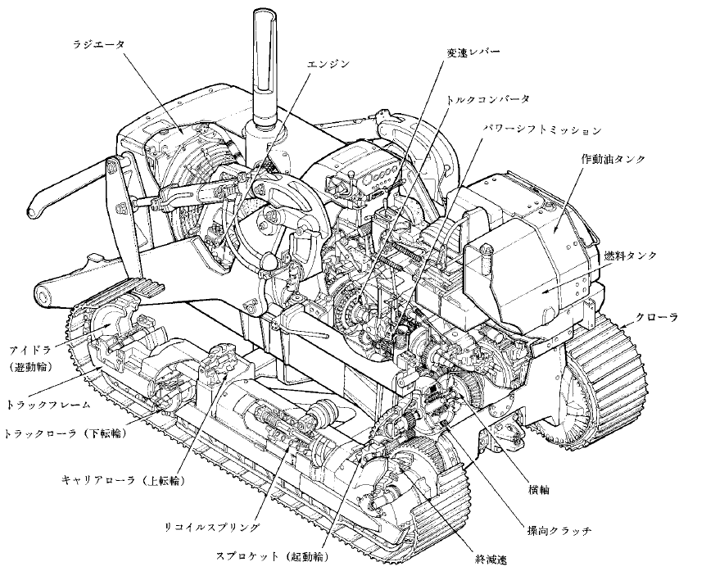
크롤러식 트랙터
라디에이터
변속레버
엔진
토크 컨버터
파워 시프트 변속기
작동유탱크
연료탱크
크롤러
아이들러
(유동륜)
트럭 프레임
트럭 크롤러(하부롤러)
캐리어 롤러(상부롤러)
가로축
리코일 스프링
조향 클러치
스프로킷(기동륜)
종감속
크롤러식 트랙터 구조의 예시
교재 35페이지/보조교재 15페이지

Slide 23
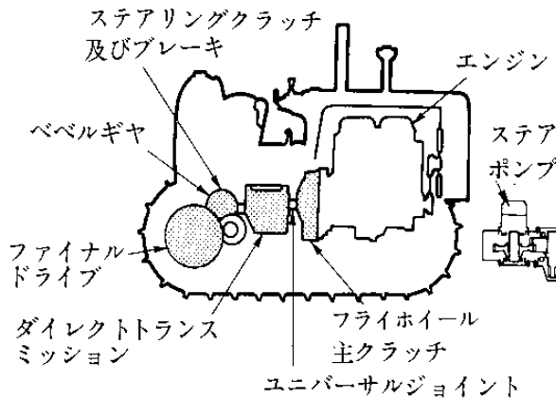
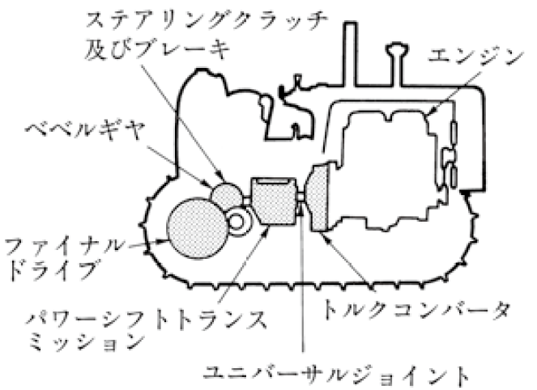
크롤러식 트랙터
스티어링 클러치
및 브레이크
엔진
베벨기어
스티어 펌프
파이널
드라이브
스티어링 클러치
및 브레이크
엔진
다이렉트 변속기
플라이휠 주 클러치
베벨기어
유니버설 조인트
다이렉트 드라이브 방식의 동력전달장치 예시
파이널
드라이브
파워 시프트 변속기
트랜스 컨버터
유니버설 조인트
파워 시프트 방식의 동력전달장치 예시
교재 35페이지/보조교재 15페이지

Slide 24
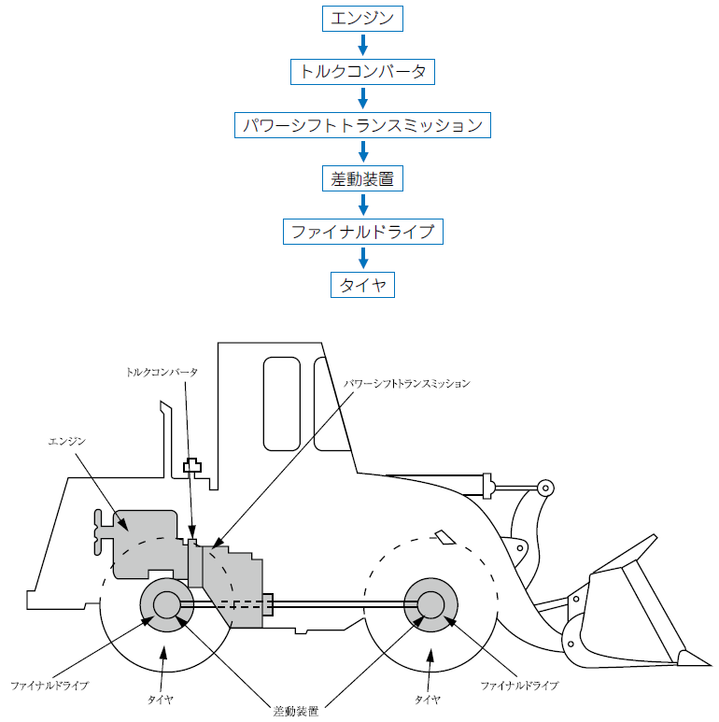
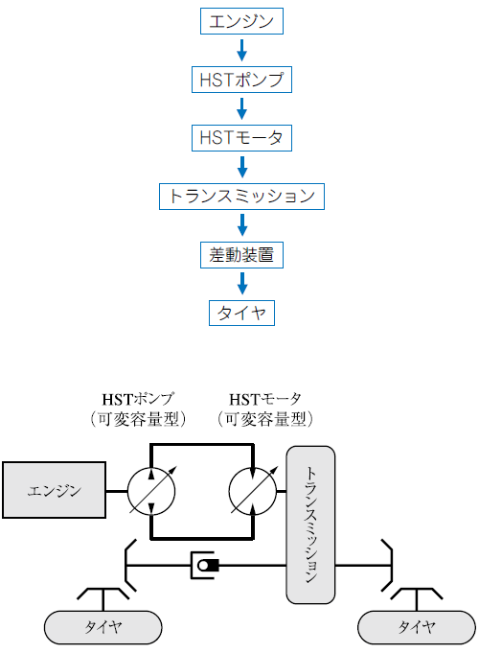
휠식 트랙터
엔진
엔진
토크 컨버터
HST 펌프
파워 시프트 변속기
HST 모터
차동장치
파이널 드라이브
변속기
타이어
차동장치
토크 컨버터
타이어
파워 시프트 변속기
엔진
HST 펌프
(가변용량형)
HST 모터
(가변용량형)
엔진
변속기
파이널 드라이브
타이어
타이어
파이널 드라이브
타이어
타이어
차동장치
토크 컨버터 방식의 동력전달 예시
HST(Hydro-Static-Transmission) 방식의 동력전달 예시
교재 47페이지/보조교재 16페이지

Slide 25
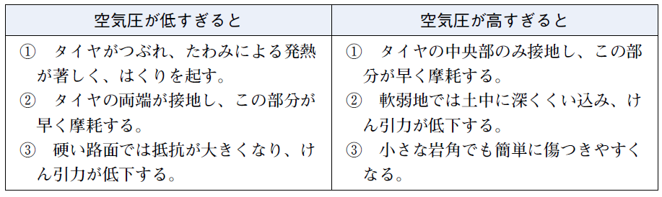
휠식 트랙터 타이어
타이어의 공기압
공기압이 너무 낮으면
공기압이 너무 높으면
① 타이어가 찌그러져 굴곡에 의한 발열이 현저하고, 박리현상을 일으킨다.
② 타이어의 양 끝이 땅에 닿아, 이 부분이 빨리 마모된다.
③ 딱딱한 노면에서는 저항이 커지고, 견인력이 저하된다.
① 타이어의 중앙부만 땅에 닿아, 이 부분이 빨리 마모된다.
② 연약지에서는 흙 속에 깊이 파고들어 견인력이 저하된다.
③ 모가 난 작은 바위에도 쉽게 상처가 생긴다.
교재 53페이지/보조교재 17페이지

Slide 26
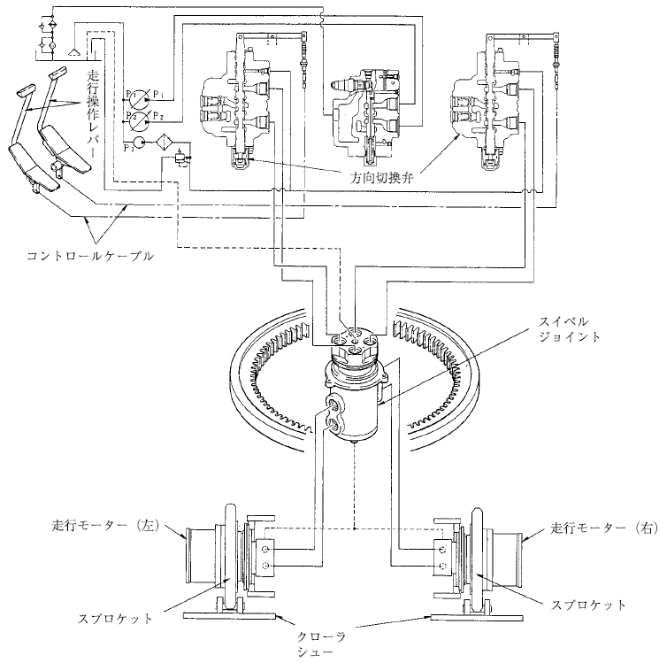
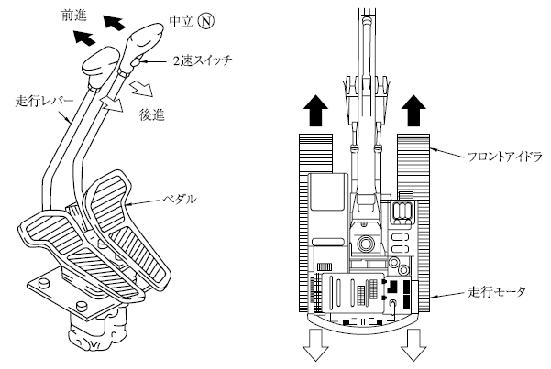
유압식 셔블계 건설기계(크롤러식)
주행조작레버
방향전환밸브
전진
중립
2단 스위치
컨트롤 케이블
주행레버
후진
스위블 조인트
프런트 아이들러
페달
주행모터
주행모터(왼쪽)
주행모터(오른쪽)
크롤러식 주행용 조작장치의 예시
스프로킷
스프로킷
크롤러 슈
유압식 셔블계 건설기계 유압회로의 예시
교재 57페이지/보조교재 18페이지

Slide 27
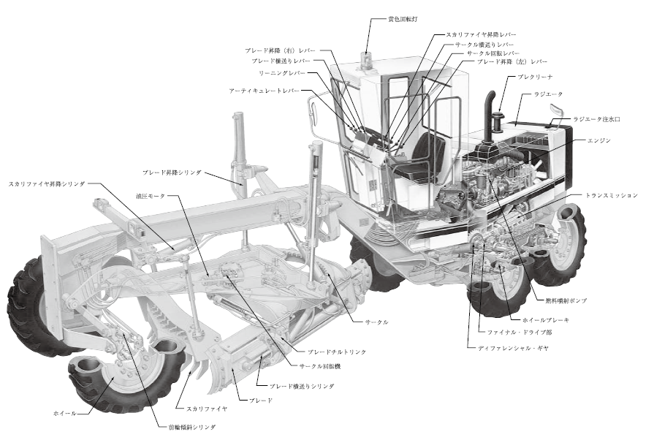
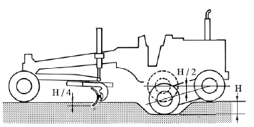
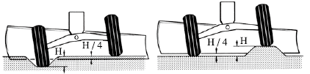
모터 그레이더
모터 그레이더 구조의 예시
황색 회전등
스캐리파이어 승강 레버
블레이드 승강(우) 레버
서클 가로이송 레버
블레이드 가로이송 레버
서클 회전 레버
리닝 레버
블레이드 승강(좌) 레버
아티큘레이트 레버
프리클리너
라디에이터
라디에이터 주수구
엔진
스캐리파이어 승강 실린더
블레이드 승강 실린더
유압모터
변속기
연료분사펌프
서클
휠 브레이크
파이널 드라이브부
블레이드 틸트 링크
디퍼렌셜 기어
서클 회전기
블레이드
블레이드 가로이송 실린더
상하 요동의 예시
휠
스캐리파이어
전륜경사실린더
전차축의 움직임의 예시
교재 63페이지/보조교재 19페이지

Slide 28
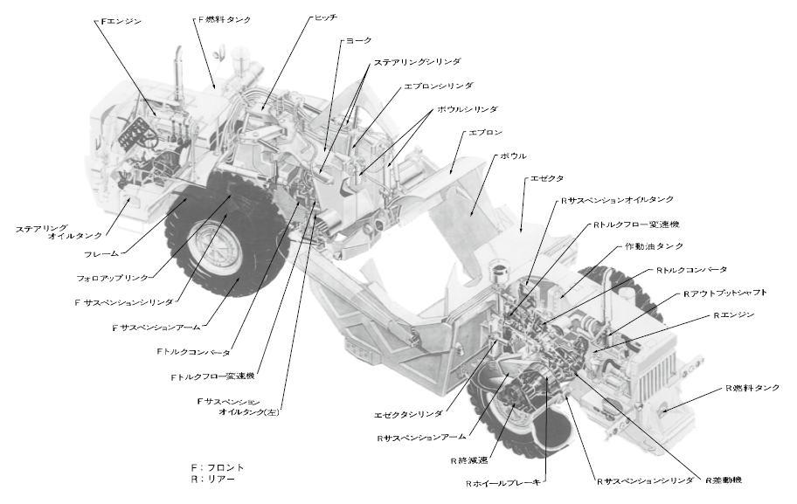
스크레이퍼
모터 스크레이퍼 구조의 예시
F 엔진
F 연료탱크
히치
요크
스티어링 실린더
에이프런 실린더
볼 실린더
에이프런
볼
이젝터
R 서스펜션 오일 탱크
스티어링 오일탱크
R 토크 흐름 변속기
프레임
작동유탱크
폴로 업 링크
R 토크 컨버터
F 서스펜션 실린더
R 아웃풋 샤프트
F 서스펜션 암
R 엔진
F 토크 컨버터
F 토크 흐름 변속기
R 연료 탱크
F 서스펜션
오일 탱크(좌)
이젝터 실린더
R 서스펜션 암
F: 프런트
R: 리어
R 종감속
R 휠 브레이크
R 서스펜션 실린더
R 차동기
교재 66페이지/보조교재 20페이지

Slide 29
제4장 차량계 건설기계의 주행에 관한 장치의 취급방법

Slide 30
주행 시작 시의 취급방법
(1) 엔진 시동 전
(2) 엔진 시동
(3) 엔진 시동 후
교재 69페이지/보조교재 21페이지

Slide 31
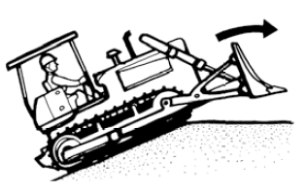
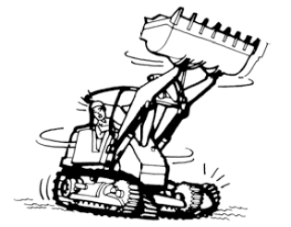
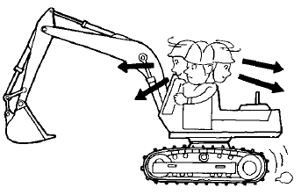
주행 시의 취급방법
(1) 발진
(2) 주행 중
비탈을 끝까지 다 올라갔을 때의 유의점
고속으로 제자리 선회할 때의 유의점
전·후진 시의 기계 방향 등 확인
교재 72페이지/보조교재 23페이지

Slide 32
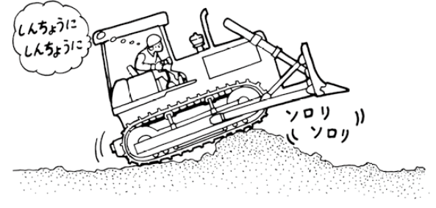



주행 시의 취급방법
(3) 비탈 오르내림, 기타
(4) 주행의 정지
조심
조심
살살
살살
장애물을 넘을 때의 유의점
연약지에서 등판용구 등의 사용 예시
비탈길에서 타이어 스토퍼 사용 예시
변속레버
공회전
5분 정도
클러치레버
브레이크 페달 잠금
비탈길에서의 정지 예시
교재 74페이지/보조교재 25페이지

Slide 33

주차(주기) 시의 취급방법
주차 시의 유의점
그리스, 오일 등
1... 그리스
2... 부동액
3... 오일
교재 76페이지/보조교재 27페이지

Slide 34
제5장 차량계 건설기계의 작업에 관한 장치의 구조 및 종류

Slide 35




트랙터계 건설기계 작업장치의 구조 및 종류
덤프실린더
사이드 프레임
틸트 로트
리프트 실린더
리프트 암
버킷
크롤러식 트랙터 셔블의 유압에 의한 작동 예시
앵글 도저의 예시
스트레이트 도저의 예시
레이크 도저의 예시
교재 79페이지/보조교재 29페이지

Slide 36






트랙터계 건설기계 작업장치의 구조 및 종류
U도저의 예시
트리밍 도저의 예시
리퍼의 예시
습지 불도저의 예시
푸시 도저의 예시
트랙터 셔블의 예시
교재 82페이지/보조교재 31페이지

Slide 37


안전장치 등
1... 전조등
2... 경보장치
3... 헤드 가드 및 전도시 보호장치(ROPS)
전도시 보호장치의 예시
리프트 암 안전핀 등의 예시
전도시 보호장치의 예시
교재 85페이지/보조교재 33페이지

Slide 38



굴착기(shoberu)계 건설기계 작업장치의 구조 및 종류
암 실린더
암
암 실린더
암
붐
버킷 실린더
붐
버킷 실린더
붐 실린더
스트랩
붐 실린더
스트랩
스트랩로드
드래그 셔블용 버킷
스트랩로드
드래그 셔블
파워 셔블
파워 셔블용 버킷
유압식 셔블 작업장치의 예시
헤드
지원 로프
개폐 로프
암
태그라인
로프
개폐 로프
셸
태그라인
메인
샤프트
카운터
웨이트
생크
기계식 클램셀 작업장치의 예시
교재 86페이지/보조교재 35페이지

Slide 39




안전장치 등
승강 시(잠금 작동)
작업 시(잠금 해제)
선회레버
스위치
타이머
솔레노이드 밸브
표준
위치
전지
선회모터
컨트롤 펌프
엔진
작동유탱크
잠금
해제
잠금레버의 예시
선회주차브레이크의 예시
벗어난 위치
붐 감는
올림(age) 위치
백스
톱
A 프레임
스톱 볼트
붐
붐
볼트 길이
작동
정확도
조절용
80°
붐 전도방지장치의 예시
붐 기복정지장치의 예시
교재 90페이지/보조교재 36페이지

Slide 40



모터 그레이더
회전 기어실
승강 암
블레이드 회전
리닝
블레이드 승강(우)
볼조인트
승강 링크
가로이송 기어실
드로바
서클
블레이드
블레이드 틸트 링크
블레이드 장치의 예시
블레이드 승강(좌)
드로바 가로이송
스캐리파이어 장치의 예시
모터 그레이더 작업장치 조작의 예시
교재 92페이지/보조교재 38페이지

Slide 41


스크레이퍼
버력 적재기
이젝터
에이프런 암
실린더
붐
컨베이어
요크
암
볼
버킷
선회프레임
커팅
에지
볼 실린더
에이프런
스크레이퍼 작업장치의 예시
긁어넣기식 로더 작업장치의 예시
교재 94페이지/보조교재 39페이지

Slide 42
제6장 차량계 건설기계의 작업에 관한 장치의 취급방법 등

Slide 43


불도저 1... 기본조작
클러치 페달
브레이크 페달
디셀레이터 페달
들뜸
내림(sage)
좌 조향
우 조향
후진(증속)
전진(증속)
좌 틸트
우 틸트
(조향레버)
변속레버
전후진 조합
운전석
올림(age)
(작업레버)
불도저 조작장치의 예시
불도저의 표준조작방식
교재 97페이지/보조교재 41페이지

Slide 44


불도저 1... 기본조작
앵글량
스트레이트 도저
앵글 도저
앵글링의 예시
PAT 차량의 앵글 자세
교재 99페이지/보조교재 42페이지

Slide 45



불도저 1... 기본조작
브레이스
틸트량
틸팅
PAT 차량의 틸트 자세
틸팅의 예시
브레이스
날끝각의 조절
교재 100페이지/보조교재 42페이지

Slide 46


불도저 2... 기본작업
사면 주행의 예시
블레이드 조작의 예시
교재 101페이지/보조교재 43페이지

Slide 47



굴착작업
①
②
③
사이드 컷 작업의 예시(a)
①
②
③
슬롯 도징의 예시
④
⑤
⑥
블레이드의 높이
40~50cm
홈굴착작업의 예시
사이드 컷 작업의 예시(b)
물
물
①
②
물
물
③
④
법면배수(nori men haisui)의 예시
사이드 컷 작업의 예시(c)
사이드 컷 작업의 예시
교재 103페이지/보조교재 44페이지

Slide 48




압토작업
2단 누름!
2단 누름의 예시
릴레이 누름 작업의 예시
홈굴착작업의 예시
병렬 압토작업의 예시
펴고르기 작업의 예시
교재 105페이지/보조교재 46페이지

Slide 49


성토(morido) 작업
(탬핑할 수 있다)
(탬핑할 수 없다)
(탬핑할 수 있다)
(탬핑할 수 없다)
성토(morido) 작업의 탬핑 예시
성토(morido) 작업의 예시
교재 107페이지/보조교재 47페이지

Slide 50



마무리작업
수평한 장소에서 블레이드를 내린다
블레이드를 상하로 조작한다
세세한 마무리는 모터 그레이더로 한다
블레이드 폭 1/4
마무리작업의 예시
거친 마무리작업의 예시
블레이드 컨트롤장치의 예시
교재 109페이지/보조교재 48페이지

Slide 51






응용작업
사전에 전기톱 등으로 벌채
대나무 숲의 경우는 깊이를 20~30cm로 한다.
제근, 제초작업의 예시
대나무 숲 등의 제근 예시
레이크 도저
전석 제거 작업의 예시
포장반 제거 작업의 예시
메우기 작업(umemodoshi sagyo)의 예시
교재 109페이지/보조교재 50페이지

Slide 52






리핑작업
(1) 암괴 리핑
(2) 역결(sakame) 리핑
(나쁨)
(좋음)
싱글 생크 리퍼와 멀티 생크 리퍼
암괴, 역결(sakame)의 경우의 리퍼작업
리퍼작업
연약지의 통과 예시
내리막 경사와 십자 리핑
연약지용 슈의 예시
교재 112페이지/보조교재 52페이지

Slide 53

트랙터 셔블
전자식 모니터링 시스템
방향 지시기
주차 브레이크 스위치
업&다운
시프트 스위치
작업 잠금 스위치
작업기 컨트롤 레버
브레이크 페달
액셀페달
트랙터 셔블 조작장치의 예시
교재 115페이지/보조교재 56페이지

Slide 54


트랙터 셔블
리프트 암과 버킷의 조작 예시
주행 시 버킷 높이의 예시
교재 116페이지/보조교재 56페이지

Slide 55




굴착작업
굴착작업의 예시(1)
굴착작업의 예시(2)
언더마이닝(sukashi bori)은 위험
굴착작업의 예시(3)
굴착작업의 예시(4)
교재 118페이지/보조교재 57페이지

Slide 56



적재 운반 작업
경첩 핀의 높이
적재 시작
완료
적재 운반 작업의 예시
적재 모습의 예시(1)
안정
치우침
치우침 불안정
불안정
적재 모습의 예시(2)
교재 119페이지/보조교재 58페이지

Slide 57



적재 운반 작업
V형(V시프트)
작업 대상물
I형(크로스시프트)
작업 대상물
로드 앤 캐리 공법의 예시
① 평탄한 벤치에서의 선회
지반이 평탄하더라도 어디든 상관없이 선회해서는 안 된다.
일반적으로 평탄한 벤치에서의 선회 장소는 짐을 적재하고 있을 때는 굴착면 근처에서, 그리고 투입 후 굴착면으로 갈 때는 투입구 근처에서 선회하는 것을 원칙으로 한다.
복귀(전진)
적재
(투입구)
운반(전진)
(굴착면)
투입
선회
L형(L시프트)
작업 대상물
T형(T시프트)
작업 대상물
② 오르막 경사 벤치에서의 선회
굴착면을 향해 오르막 경사(투입구를 향해 내리막 경사)의 벤치에서는 적재물 유출을 막기 위해 주로 후진으로 운반한다.
선회 장소는 가능한 한 평탄한 장소를 선택하고, 벤치의 상황에 따라서는 투입구 부근에서 선회하는 경우도 많아진다
선회
복귀(전진)
(굴착면)
(투입구)
투입
운반(후진)
단면
주) 는 트랙터 셔블의 움직임
적재 운반 작업의 예시 V시프트 외
③ 내리막 경사 벤치에서의 선회
굴착면을 향해 내리막 경사(투입구를 향해 오르막 경사)의 벤치에서는 운반 시에 굴착면 부근에서 선회하고, 복귀 시는 적재물 유출의 유무에 따라 그때그때 평탄한 장소를 선택하여 선회한다.
투입구와 굴착면과의 거리가 짧은 경우에도 위와 같은 방법으로 선회한다.
투입 조작의 분해 예시
최대 클리어런스 시
굴착작업의 예시(2)
복귀(후진)
(투입구)
투입
운반(전진)
(굴착면)
눈의 위치에서 20cm
투입구
적재
경사 0%
10%
단면
투입작업의 예시
교재 121페이지/보조교재 59페이지

Slide 58


유압식 셔블(백호)
작업레버
암 밀기
붐
아래
버킷
굴착
버킷
덤프(dampu)
좌선회
우선회
암 당김
붐
위
(좌측 레버)
(우측 레버)
유압식 셔블 조작장치의 예시
좌측 작업레버
주행레버(페달)
우측 작업레버
전진
후진
붐 내림(sage)
암 밀기
좌측 주행
레버
(페달)
우측 주행
레버
(페달)
좌선회
우선회
※2개의 레버(페달)가 있는 크롤러식의 경우
버킷
굴착
붐 올림
(age)
버킷
덤프(dampu)
암 당김
운전석
JIS 규격의 조작 방식
교재 123페이지/보조교재 62페이지

Slide 59


유압식 셔블(백호)
(a) 홈, 건축물의 기초굴착
(b) 지표면의 얕은 굴착
(c) 법면(nori men)의 절취 마무리
(d) 홈 굴착
(a) 비탈을 올라가는 요령
유압식 셔블(백호)에 의한 기본작업의 예시
되돌린다
버킷을 최대한 낮춘다
이 위치에서 되돌린다
이 위치에서 버킷을 올린다
(b) 비탈을 내려가는 요령
버킷 위치는 그대로 두고 내려간다
이 위치에서 버킷을 올린다
버킷을 되돌린다
비탈을 오르내리는 요령
교재 123페이지/보조교재 63페이지

Slide 60



굴착작업
버킷 실린더
암 실린더
암
버킷 실린더
링크
날끝각
유압식 셔블(백호)에 의한 기본작업의 예시
갓길에서 굴착 시의 크롤러 방향
암에 의한 가장 효율적인 굴착 범위
교재 126페이지/보조교재 65페이지

Slide 61







적재작업
10t~11t 덤프(dampu)
적재작업의 예시(1)
적재작업의 예시(2)
선회 각도는
작게 한다
적재작업의 예시(4)
텔레스코픽 암의 예시
이 거리를 유지하도록
적재작업의 예시(3)
적재작업의 예시(5)
롱 암의 예시
교재 128페이지/보조교재 66페이지

Slide 62




유압식 셔블(로딩 굴착기)
사면의 폭
굴착면
소정의 바닥면
바닥면
사면
배수를 고려한 상부굴착작업의 예시
하부굴착작업의 예시
● 선회 각도는 최대한 작게 한다
진입
퇴출
직진굴착작업의 예시
병진굴착작업의 예시
교재 131페이지/보조교재 69페이지

Slide 63


유압식 셔블(로딩 굴착기)
사이드힐식 벤치 커트법의 예시
박스식 벤치 커트법의 예시
교재 133페이지/보조교재 71페이지

Slide 64


유압식 셔블(로딩 굴착기)
(a) 절삭각 대
(b) 절삭각 소
버킷의 절삭각도
(a) 동일한 지상면상의 덤프(dampu)에 적재
(b) 높은 위치에 있는 운반차에 적재
(c) 토사더미 위에 배토
(d) 벨트 컨베이어, 호퍼 등에 적재
(e) 측방 또는 후방에서의 덤핑
로딩 굴착기에 의한 적재 및 덤핑작업 예시
교재 133페이지/보조교재 72페이지

Slide 65

클램셀
(a) 건축현장의 제근
(b) 스톡파일(비축)
(c) 덤프(dampu)에 적재
클램셀을 사용한 작업의 예시
높은 곳에 있는 사일로에 적재
교재 136페이지/보조교재 74페이지

Slide 66


드래그라인
(a) 지면 아래의 법면(nori men) 굴착
보통 30° 이상
(b) 건조물 기초의 제근, 골재채취
(c) 수로, 홈 굴착, 준설
붐의 제한각도
(d) 지상 동일면의 적재
(e) 작업 지반보다 아래의 적재
(f) 호퍼에 적재
드래그라인을 사용한 굴착, 적재작업의 예시
교재 137페이지/보조교재 76페이지

Slide 67




모터 그레이더 1... 기본조작
토질과 앵글각도
스캐리파이어 승강
아티큘레이트
토질
앵글각도(θ)
앵글각도
당김
밈
밈
당김
단단한 흙
서클 가로이송
부드러운 흙
리닝
배토
밈
당김
밈
당김
마무리
서클 회전
블레이드 가로이송
당김
밈
밈
당김
절삭각도 조절 부착 볼트
블레이드 승강(좌)
블레이드 승강(우)
블레이드
당김
당김
밈
밈
블레이드 날끝각
모터 그레이더 조작장치의 예시
절삭각
블레이드 날끝각
스캐리파이어 절삭각
교재 140페이지/보조교재 77페이지

Slide 68



모터 그레이더 2... 기본작업
하중에 의한 진행방향
직진
리닝에 의한 진행방향
좌선회
윈드로
리닝 조작
타이어 리닝 방향
좌선회를 위한 타이어 리닝
(b) 후륜과 블레이드, 블레이드와
프레임의 접촉
(c) 블레이드와 스캐리파이어의 접촉
(a) 전륜과 블레이드의 접촉
블레이드 접촉의 예시
교재 142페이지/보조교재 79페이지

Slide 69






적응작업
스노우 플로우
뱅크 컷 자세의 예시
스노우 플로우를 사용한 작업의 예시
숄더리치 자세의 예시
오프셋 양
절삭각도
아티큘레이트를 이용한 U턴
아티큘레이트를 이용한 오프셋 자세
스캐리파이어 절삭각도
오프셋 주행
교재 144페이지/보조교재 79페이지

Slide 70






스크레이퍼(모터 스크레이퍼)
브레이크 페달
액셀페달
변속레버
볼 조작 레버
에이프런 조작 레버
이젝터 조작 레버
볼을 너무 올리지 않도록 주의
원심력으로 인해 바퀴가 빠지지 않도록 주의
홀드 페달
디퍼렌셜 록 페달
스크레이퍼 조작장치의 예시
균일한 굴착깊이
적재 시작
균일한 굴착깊이
적재 시작
적재 완료
적재 완료
굴착 순서의 예시
볼을 너무 많이 올림(age)
에이프런 앞에 토사를 너무 많이 쌓음
균일한 굴착깊이
굴착깊이가 일정하지 않음
볼 내림(sage) 폭
볼 올림(age) 폭
볼 조작시간
에이프런 조작
볼 내림(sage) 시기가 너무 빠름
적절히 한다
볼 올림(age) 시기가 너무 늦음
철토 작업의 예시
볼 내림(sage) 폭이 너무 큼
굴착 기본작업의 예시
교재 147페이지/보조교재 82페이지

Slide 71


스크레이퍼(피견인식 스크레이퍼)
기본조작은 주행에 관해서는 6.1.1의 불도저와 동일하다.
불도저 조작장치의 예시
피견인식 스크레이퍼의 작업 상황
교재 150페이지/보조교재 85페이지

Slide 72

크롤러식 버력 적재기
크롤러식 버력 적재기는 주로 6.1.2.의 대형 트랙터 셔블과 긁어넣기식 로더가 있다. 여기에서는 긁어넣기식 로더에 대해 설명한다.
암 및 선회 조작
크롤러(좌) 조작
크롤러(우) 조작
붐 및 버킷 조작
버킷 부분 세팅 및 컨베이어 상하 조작
운전석
컨베이어 운전 조작
유압 인터록
긁어넣기식 로더 조작장치의 예시
교재 154페이지/보조교재 86페이지

Slide 73






차량계 건설기계의 이송
트레일러 적재함
등판용구
돌기 부착 등판용구의 예시
적재기계의 질량과 등판용구의 관계 예시
등판용구의 사용 개수
형상 치수
길이×높이×폭(mm)
15° 이하
적재기계의 질량(t)
재질
개수
등판용구의 사용 예시
알루미늄 합금
알루미늄 합금
차량 적재함의 중심과 적재하는 기계의 중심선
차량 적재함
등판용구의 중심과 크롤러의 중심선
알루미늄 합금
유압 호스(housu)
등판용구
크롤러
적재 위치
타이어 스토퍼
와이어 로프
완화재(ate mono)
(완충재(yawara))
와이어 로프
타이어 스토퍼
레버 블록
침목
풋스톨
블레이드(배토판) U프레임
와이어 로프
타이어 스토퍼
완화재(ate mono)
(완충재(yawara))
레버 블록
와이어 로프
트레일러에 고정하기 예시
풋스톨의 사용 예시
교재 157페이지/보조교재 88페이지

Slide 74
제7장 차량계 건설기계의 점검·정비

Slide 75



관련 법령, 일반적인 주의사항
관련 법령
점검 검사 구분
조문
실시하는 자·자격
검사표 등의 보관기간
작업 시작 전 점검
노동안전위생규칙 170조
171조
운전자
※점검표를 기계가 가동하고 있는 동안
정기 자가검사
(teiki jishu kensa)
(월 1회)
노동안전위생규칙 168조
169조
171조
사업자(안전관리자)가 지명한 자
검사표를 3년간
노동안전위생규칙
167조
169조
169조의 2
171조
특수 자가검사
(연 1회)
사업 내 검사자
검사업체 검사자
검사표를 3년간
(검사필 표시 부착)
※법령에는 정해져 있지 않지만, 점검 결과는 기계가 가동하고 있는 동안 보관하는 것이 바람직하다.
점검 등의 유의점
점검시 등에 출입금지
(건설업노동재해방지협회 통일안전표지 ~외국어 표시 예시~)
교재 163페이지/보조교재 92페이지

Slide 76




일상점검(nichijou tenken) 요령 엔진 시동 전
작동유의 외관에 의한 판별법
외관
냄새
원인
유백색으로 변했다
좋음
수분이 혼입되었다
흑갈색으로 변했다
악취
열화되었다
작은 흑점이 있다
좋음
이물질 혼입
거품이 일고 있다
-
그리스가 혼입되었다
붐
암
점검, 보충 시 자세의 예시
타이어의 점검
전기 계통을 정비할 때는 배터리의 (-) 단자를 떼어 놓는다
교재 164페이지/보조교재 94페이지

Slide 77




일상점검(nichijou tenken) 요령 엔진 시동 후
배기색과 판정 기준
배기색
판정 기준
검정색
연한 노란색
흰색·청색
회색
무색
혼합기가 농후, 불완전 연소
혼합기가 희박
기름이 연소, 타이밍 불량
혼합기가 농후하고 기름이 연소
혼합기가 적당하고 완전 연소
A: 페달의 장착 높이
B: 바닥판과의 틈
C: 여유
A-B-C: 밟은 느낌
클러치의 조절
작동 점검
격납 시의 유의점
교재 170페이지/보조교재 94페이지

Slide 78
작업 중에 이상을 발견한 경우의 점검 요령
작업 중에 건설기계의 상태가 이상하다고 느꼈을 때는
즉시 건설기계를 평탄한 장소에 세우고,
불량 상태를 책임자에게 연락하여
수리를 하고 나서 다시 작업해야 한다.
교재 172페이지/보조교재 98페이지

Slide 79
제8장 안전운전 수칙과 신호 및 유도 요령

Slide 80


안전운전 수칙
운전석을 떠날 때는 엔진 정지
검사 등의 현황 확인
교재 175페이지/보조교재 99페이지

Slide 81

신호 및 유도 요령
<경적에 의한 신호> <발성에 의한 신호>
• 안전: 단적 두 번, 반복 • 안전: 오라이(orai), 오라이(orai)
• 정지: 장적 • 정지: 스톱(stoppu)
유도자는 운전자 또는 작업자가 봤을 때 쉽게 확인할 수 있는 복장 및 위치에 서서 유도한다.
교재 179페이지/보조교재 101페이지

Slide 82
제9장 힘 및 전기에 관한 지식

Slide 83


힘의 모멘트
힘의 모멘트
전도 지점
차량 질량
버킷까지의 길이
전도 모멘트
교재 181페이지/보조교재 102페이지

Slide 84


질량과 비중
부피의 약산식
물체의 형상
부피 약산식
명칭
도형
물체의 질량 = 부피×비중
직육면체
높이
가로×세로×높이
세로
가로
직경
원주
높이
(직경)²×높이×0.8
직경
물체의 단위부피질량
원반
두께
(직경)²×두께×0.8
물체의 종류
1m³당의 질량(t)
물체의 종류
1m³당의 질량(t)
구
직경
(직경)³×0.53
납
구리
강철
주철
알루미늄
모래
석회(가루)
코크스
구관
높이
(높이)²×
(직경×3-높이×2)×0.53
참나무
소나무
삼나무
노송나무
오동나무
직경
원추형
높이
(직경)²×높이×0.3
콘크리트
흙
자갈
직경
윗변 직경
높이
[(아랫변 직경)²+아랫변 직경×윗변 직경+(윗변 직경)²]
×높이×0.3
절두 원추형
주) 목재의 질량은 건조질량. 흙, 자갈, 모래, 석회 및 코크스는 겉보기 단위질량이다
아랫변 직경
타원형
가로의 길이
두께
가로×세로×두께×0.53
세로의 길이
높이
밑면의 아랫변
밑넓이×높이÷3
(밑넓이 = 밑변×밑면의 높이÷2)
삼각뿔
밑면의 높이
바닥면
교재 188페이지/보조교재 103페이지

Slide 85



중심, 물체의 안정(안정도(suwari))
중심 구하는 법
중심의 바로 위이므로 안정
중심에서 벗어남
기울어져 흔들리고 위험함
[안정]
[중립]
[불안정]
[안정]
[안정]
물체의 안정
중심
교재 189페이지/보조교재 104페이지

Slide 86





물체의 운동
등속이 아닌 운동
등속 운동
구심력
중심(손)
물체
원심력
속도와 가속도
원심력·구심력(a)
원심력·구심력(b)
원심력에 의한 전도
정지마찰
교재 194페이지/보조교재 105페이지

Slide 87

전기에 관한 지식
전류가 인체에 흘렀을 때의 반응 단위 mA(밀리암페어)
교류(AC)
직류(DC)
감전의 영향
남자
여자
남자
여자
1. 조금 따끔거림
2. 고통을 동반하는 충격
(단, 근육은 움직일 수 있다)
3. 고통을 동반하는 충격
(근육경직, 호흡곤란)
4. 순간적으로 죽음을 초래할 수 있음
주) 1mA는 1/1000A(암페어)이다.
주) 1mA는 1/1000A(암페어)이다.
교재 202페이지/보조교재 109페이지

Slide 88

전기에 관한 지식
송·배전선에서의 이격거리
전로
최소 이격거리(m)
송전 전압(V)
노동기준국장 통지※
전력회사의 목표치
배전선
100·200 이하
1.0 이상
2.0 이상
송전선
(주) ※1975년 12월 17일 기발제759호
(배전선)
(송전선)
가공지선
송전선
고압 배전선
안전
특별고압
고압
인하선
변압기까지 고압선이므로 주의할 것
안전
안전
안전
안전
저압선
안
전
(주)
주상변압기
안전
주택 측
도로 측
송전선의 대부분은 철탑이지만, 전신주의 경우도 있으므로 주의할 것
이격거리
교재 203페이지/보조교재 109페이지

Slide 89
제10장 지질 및 토목 시공 등에 관한 지식

Slide 90



바위의 성질, 흙
암석의 경도 등의 분류
분류
압축강도(N/mm²)
탄성파속도(km/s)
바위 종류 예시
연암
1.5 이하
제3기의 이질암, 사암의 일부
중경암
제3기 퇴적암의 대부분
경암
중·고생대의 퇴적암
화성암·변성암의 대부분
150 이상
5.0 이상
쳐트, 경사암, 반려암의 일부
휘록암 등 화성암의 일부
편마암, 석영편암, 혼펠스
초경암
하중
입경
하중
가는모래
굵은모래
잔자갈
중자갈
굵은자갈
물과 공기
탬핑
점토
실트
모래
자갈
물과 공기
입경 구분과 그 명칭
자연의 흙
탬핑 완료
흙의 탬핑 구성
교재 207페이지/보조교재 111페이지

Slide 91

흙의 구성
개체(흙입자)
간극
기체
액체
W : 흙의 전체 질량
Ws : 흙입자의 질량
Ww : 물의 질량
Wa : 공기의 질량(= 0)
V : 흙의 전체 부피
Vs : 흙입자의 부피
Vw : 물의 부피
Va : 공기의 부피
Vv : 흙의 간극의 부피
공기
물
흙입자
흙의 구성
교재 212페이지/보조교재 112페이지

Slide 92

지반의 경도
콘지수
기계의 종류
콘지수(N/mm²)
접지압(N/mm²)
중형 습지 불도저
0.3 이상
중형 불도저
대형 불도저
스크레이프 도저
(습지형)
(적재량)
피견인식 스크레이퍼
모터 스크레이퍼
덤프트럭
주) 표의 숫자는 토질 등에 따라 다소 다르다
교재 215페이지/보조교재 113페이지

Slide 93


토량의 변화
토량 변화율
명칭
경암
바위 또는 돌
중경암
연암
암괴·호박돌
자갈
지반
자갈이 섞인 흙
경질토
① 지반 토량
② 펼친 토량
③ 탬핑 토량
단단하게 굳은 경질토
모래
모래
암괴·호박돌이 섞인 모래
경질토
토량의 변화
보통흙
암괴·호박돌이 섞인 사질토
점성토
점성토 등
자갈이 섞인 점성토
암괴·호박돌이 섞인 점성토
교재 216페이지/보조교재 114페이지

Slide 94

토사붕괴의 원인 및 징조 토사붕괴의 원인
굴착면의 경사와 높이의 기준
지반의 종류
굴착면의 높이 경사
암반 또는 단단한 점토로 이루어진 지반
5m 이상
5m 미만
90° 이하
75° 이하
기타 지반
2m~5m 미만
5m 이상
2m 미만
90° 이하
75° 이하
60° 이하
모래로 이루어진 지반
또는
5m 미만
35° 이하
발파 등에 의해 붕괴되기 쉬운 상태의 지반
또는
45° 이하
2m 미만
교재 218페이지/보조교재 115페이지

Slide 95



토사붕괴의 원인 및 징조 흙의 강도, 붕괴의 징조
법면(nori men)의 붕괴의 예시
바위의 붕괴 패턴
토사의 붕괴 패턴
마사토
풍화 화강
암류
암괴가 1개 또는 여러 개의 범위로 낙하하는 것(낙석형) I형
애추성 퇴적물
(애추형)
단구역층
(역암형)
풍화 화강암류
(양파모양 구조형)
균열이 많은 바위
경연호층의 바위
직립 법면(nori men) 붕괴의 예시
부석형 낙석(박리형)
전석형 낙석(탈락형)
균열에 의해 분리된 암괴가 균열을 따라 벗겨 떨어지는 타입이다.
암괴, 호박돌, 거력을 포함하며, 게다가 자갈 간 충전물(매트릭스)이 고결도가 낮은 물질로 이루어진 경우, 이 충전물이 풍화, 침식되어 거력이 밖으로 드러나고 균형을 잃어 빠져 떨어지는 타입이다.
용수
투수층
부드러운 바위 또는 토사
불투수층
붕적토 또는 표토
붕괴면이 얕고, 소규모의 붕괴(박리형·박락형) II형
균열이 많은 바위
경연호층
주상절리가 있는 바위
미고결 토사
불투수층의 존재
토석류적
바위의 박리·붕락형 붕괴
토사가 벗겨져 떨어짐, 붕락형 붕괴
바위의 절리를 따라 붕괴하는 중간 규모의 붕괴를 말한다. 굴착에 의해 잠재적인 균열이 생기고, 거기에 빗물 등이 침투, 취약화되어 직선적인 활동면을 따라 붕괴하는 일이 많다
토사나 토단의 지반이 굴착에 의해 응력이 해방되어 풍화가 진행되고, 그 후의 강우 등에 의해 물이 침투해서 붕괴하는 타입으로, 토사의 붕괴형태로서 가장 많은 타입이다.
붕괴의 징조
층리, 절리
암맥 또는 단층파쇄 등
경사 사면
붕괴토의 활락
붕괴면이 깊고, 또는 광범위에 걸친 붕괴 III형
지층, 절리의 경사 사면
단층, 암맥
대규모 붕괴(암반사태)
암반 중에 극도로 강도가 낮은 약선(균열, 단층면, 암맥 등)이 발달하여, 그 약선을 따라 미끄러져 붕괴하는 타입이다. 사면과 약선의 위치, 경사각 등의 관계에 따라 붕괴 규모가 결정된다. 또한 말단에서 융기하는 경우도 있다.
점토층
점성토의 원호활동
복합활동
대규모 붕괴(산사태형)
교재 218페이지/보조교재 116페이지

Slide 96


굴착 공법
비탈머리
배수구
법면(nori men) 양생(yojo)
둔덕
흙부대
법면 끝부분
법면 경사
굴착 바닥면
배수구
법면 절단 오픈 컷 공법의 예시
버팀대 연결재
흙막이벽
버팀대
아일랜드 공법의 예시
교재 224페이지/보조교재 119페이지

Slide 97

굴착 공법
구조물
앵커
타이로드
흙막이벽
근입 부분
(b) 타이로드 공법
강철봉 또는 PC 강철선
(a) 자립 공법
모르타르
(c) 어스 앵커 공법
지보공
버팀대 연결재
버팀대
버팀대
브래킷
중간 말뚝
흙막이벽
중간 말뚝
흙막이 오픈 컷 공법의 예시
교재 226페이지/보조교재 119페이지

Slide 98


굴착 공법
트렌치 컷 공법의 예시
지표면
1차
흙막이벽
2차
3차
역권 공법의 예시
교재 227페이지/보조교재 120페이지

Slide 99
제11장 재해 사례

Slide 100

건설업의 사상재해
건설업의 휴업 4일 이상 사상재해 추이는 그림11-1과 같다.
그림11-1 건설업의 휴업 4일 이상 사상재해 추이
(동일본 대지진을 직접적인 원인으로 하는 것을 제외한다)
또한 2017년 중에 발생한 건설기계 등이 원인인 사상재해 중 약 56%가 정지·운반·적재용 및 굴착용이고, 약 15%가 해체용이었다.
(참고) 후생노동성 산업재해 발생 상황, 직장의 안전 사이트: 산업재해 원인 요소 분석(2017년 건설업)
발생 건수(명)
보조교재 121페이지

Slide 101




사례 1. 토공이 드래그 셔블의 카운터 웨이트에 끼였다
사례 2. 드래그 셔블로 흙을 펴고르기하던 중 운전자가 버팀대와 레버에 끼였다
사례 3. 드래그 셔블의 버킷에서 블록이 작업자에게 떨어졌다
사례 4. 드래그 셔블이 경사지에서 전도하여 유도자가 깔렸다
교재 230페이지/보조교재 122페이지

Slide 102




사례 5. 드래그 셔블 앞을 걷고 있다가 선회한 버킷에 강타당했다
사례 6. 불도저의 점검을 마치고, 커버를 장착하던 중 균형을 잃어 다리가 끼였다
사례 7. 불도저가 경사지에서 굴러떨어져 운전자가 깔렸다
사례 8. 마킹작업자가 후진하는 불도저의 크롤러에 말려들어갔다
교재 234페이지/보조교재 126페이지

Slide 103




사례 9. 트랙터 셔블로 짐을 매달고 주행하던 중 작업자를 강타했다
사례 10. 갱내에서 트랙터 셔블의 버킷에 유도자가 끼였다.
사례 11. 토공이 후진해 온 모터 그레이더에 치였다
사례 12. 스크레이퍼가 경사지에서 전도하여 운전자가 깔렸다
교재 238페이지/보조교재 130페이지

Slide 104
노동자의 안전위생에 관한 법체계
노동자의 안전위생에 관한 법률은 노동안전위생법(roudou anzen eiseihou)을 비롯하여 수 종류의 법률이 있다. 특히 노동안전위생법에는 노동자의 안전과 건강을 확보함과 동시에 쾌적한 직장환경의 형성을 촉진하는 것을 목적으로 준수해야 할 사항이 규정되어 있다. 법률의 시행에 따른 구체적인 사항은 정령(政令)이나 성령(省令), 고시 등에 명시되어 있다.
노동자의 안전위생에 관한 법체계는 다음과 같다.
노동안전위생법(roudou anzen eiseihou)(안위법)
법률
노동안전위생법(roudou anzen eiseihou) 시행령(안위령)
정령(政令)
노동안전위생법(roudou anzen eiseihou) 시행규칙(안위칙)
성령(省令)
차량계 건설기계 구조 규격
차량계 건설기계(정지·운반·적재용 및 굴착용) 운전기능강습 규정
공시·고시
안전위생 특별교육 규정
그림9-1 차량계 건설기계(정지·운반·적재용 및 굴착용) 운전기능에 관한 법체계
(참고) 후생노동성 빌딩 유지보수업의 위험 평가 매뉴얼
보조교재 134페이지

Slide 105
노동안전위생법(roudou anzen eiseihou) (발췌) (1)
제1장 총칙
제3조 <사업자 등의 책무>
사업자는 단순히 이 법에서 정하는 산업재해 방지를 위한 최저 기준을 지킬 뿐만 아니라, 쾌적한 직장환경의 실현과 노동조건의 개선을 통해 직장에서 노동자의 안전과 건강을 확보하도록 해야 한다. 또한, 사업자는 국가가 실시하는 산업재해 방지에 관한 시책에 협력하도록 해야 한다.
2 기계, 기구 기타 설비를 설계, 제조, 혹은 수입하는 자, 원재료를 제조, 혹은 수입하는 자 또는 건설물을 건설, 혹은 설계하는 자는 그것들의 설계, 제조, 수입 또는 건설 시에 이러한 물건이 사용됨으로써 발생하는 산업재해 방지에 기여하도록 노력해야 한다.
3 건설공사의 도급인 등 업무를 타인에게 도급하는 자는 시공방법, 공사기간 등에 대해 안전하고 위생적인 작업 수행이 곤란해질 우려가 있는 조건을 붙이지 않도록 배려해야 한다.
제4조 노동자는 산업재해를 방지하기 위해 필요한 사항을 지키는 것 외에, 사업자 및 기타 관계자가 실시하는 산업재해 방지에 관한 조치에 협력하도록 노력해야 한다.
제4조 노동자는 산업재해를 방지하기 위해 필요한 사항을 지키는 것 외에, 사업자 및 기타 관계자가 실시하는 산업재해 방지에 관한 조치에 협력하도록 노력해야 한다.
교재 243페이지/보조교재 134페이지

Slide 106

노동안전위생법(roudou anzen eiseihou) (발췌) (2)
제5장 기계 등 및 유해물에 관한 규칙
제45조 <정기 자가검사(teiki jishu kensa)>
사업자는 보일러 및 기타 기계 등에 있어서 정령으로 정해진 것에 대해 후생노동성령에서 정하는 바에 따라 정기적인 자가검사를 실시하고, 그 결과를 기록해 두어야 한다.
2 사업자는 전항의 기계 등에 있어서 정령으로 정해진 것에 대해 동항의 규정에 의한 자가검사 중 후생노동성령에서 정하는 자가검사(이하 ‘특정 자가검사’라 한다.)를 실시할 때는 그 사용하는 노동자이며 후생노동성령에 규정된 자격을 갖춘 자 또는 제54조의 3 제1항에 규정된 등록을 하고 타인의 요구에 따라 해당 기계 등에 대해 특정 자가검사를 하는 자(이하 ‘검사업자’라고 한다.)에게 실시하도록 해야 한다.
3 후생노동성 장관은 제1항의 규정에 따른 자가검사의 적절하고 효과적인 실시를 도모하기 위해 필요한 자가검사 지침을 공표하는 것으로 한다.
4 생략
표5-1 관계 법령
점검 검사 구분
조문
실시하는 자·자격
검사표 등의 보관기간
작업 시작 전 점검
노동안전위생규칙 170조
171조
운전자
※점검표를 기계가 가동하고 있는 동안
정기 자가검사
(teiki jishu kensa)
(월 1회)
노동안전위생규칙 168조
169조
171조
사업자(안전관리자)가 지명한 자
검사표를 3년간
노동안전위생규칙
167조
169조
169조의 2
171조
특수 자가검사
(연 1회)
사업 내 검사자
검사업체 검사자
검사표를 3년간
(검사필 표시 부착)
교재 248페이지/보조교재 135페이지

Slide 107


노동안전위생법(roudou anzen eiseihou) (발췌) (3)
제6장 노동자의 취업에 관련된 조치
제61조 <취업 제한>
사업자는 크레인 운전 및 기타 업무에 정령으로 정해진 것에 대해서는 도도부현 노동국장의 해당 업무에 관한 면허를 받은 자 또는 도도부현 노동국장의 등록을 받은 자가 수행하는 해당 업무에 관련된 기능강습을 수료한 자 및 기타 후생노동성령에 규정된 자격을 가진 자가 아니면 해당 업무에 종사하게 해서는 안 된다.
2 전항의 규정에 따라 해당 업무에 종사할 수 있는 자 이외의 자는 해당 업무를 수행해서는 안 된다.
3 제1항의 규정에 따라 해당 업무에 종사할 수 있는 자가 해당 업무에 종사할 때는 이에 관련된 면허증 및 기타 그 자격을 증명하는 서면을 휴대해야 한다.
4 생략
기계 운전자에게 필요한 자격 작업자에게 필요한 자격
기계명
기계의 능력
자격의 종류
특별교육
작업명
작업내용
자격의 종류
인양하중
5톤 이상
면허
기능강습
1톤 이상
면허
기능강습
특별교육
크레인
크레인
5톤 미만
줄걸이(tamagake) 작업
인양하중
1톤 미만
지상 조작식 크레인
(적재물과 함께 이동)
5톤 이상
석면 취급작업
석면이 사용된 건축물의 해체 등 작업
(작업주임자)
5톤 미만
인양하중
5톤 이상
이동식 크레인
1톤 이상
5톤 미만
1톤 미만
정지, 운반, 적재용 및 굴착용
기계질량
3톤 이상
차량계 건설기계
3톤 미만
탬핑(롤러)
제한 없음
해체용
기계질량
3톤 이상
3톤 미만
굴착기(shoberu) 로더, 포크 로더
최대하중
1톤 이상
1톤 미만
부정지(평평하지 않은 지형) 운반차
최대적재중량
1톤 이상
1톤 미만
교재 250페이지/보조교재 136페이지

Slide 108

노동안전위생법(roudou anzen eiseihou) 시행령(발췌)
제20조 <취업 제한에 관련된 업무>
법 제61조 제1항의 정령에서 정하는 업무는 다음과 같다.
1~11 생략
12 기체중량이 3톤 이상의 별표 제7 제1호, 제2호, 제3호 또는 제6호에 명시된 건설기계로, 동력을 사용하며 불특정 장소에 자주할 수 있는 것의 운전(도로상을 주행시키는 운전을 제외한다.) 업무
13 이하 생략
노동안전위생법(roudou anzen eiseihou) 및 이에 근거한 명령에 관련된 등록 및 지정에 관한 성령(省令) 제83조 제1항 3호의 규정에 따라 후생노동성 장관이 정하는 취업 제한업무 종사자 강습의 강습 과목의 범위 및 시간
◆후생노동성 고시 제144호(2009년 3월 30일)◆
제1조~제2조 생략
(차량계 건설기계 운전업무 종사자에 대한 강습)
제3조 법령 제20조 제12호의 업무에 종사할 수 있는 자에 대한 법 제99조의 3 제1항의 강습은 다음 표의 상측 칸에 명시하는 강습 항목에 따라, 각각 중간 칸에 명시하는 범위에 대해, 하측 칸에 명시하는 시간 이상 실시되는 것이어야 한다.
강습 과목
범위
시간
취업 제한업무 기계 등의 구조
차량계 건설기계의 주행 및 작업에 관한 장치의 구조
1시간
취업 제한업무 기계 등에 관한 안전장치 등의 기능
차량계 건설기계의 안전장치 및 브레이크의 기능
1시간
취업 제한업무 기계 등의 유지관리
차량계 건설기계의 점검 및 정비
1시간
취업 제한업무 기계 등에 관한 작업 방법
차량계 건설기계에 관한 작업방법에 따른 안전대책
1.5시간
안전위생 관계 법령
법률, 정령 및 노동안전위생규칙 중의 관계 조항
1.5시간
산업재해 사례 및 그 방지 대책
산업재해 사례 연구
2시간
제4조 생략
교재 251페이지/보조교재 136페이지

Slide 109
노동안전위생규칙(발췌) (1)
제1편 통칙
제7장 면허 등
제3절 기능강습
제82조 <기능강습 수료증의 재교부 등>
기능강습 수료증을 교부받은 자로, 해당 기능강습에 관련된 업무에 실제로 종사하고 있는 자 또는 종사하려고 하는 자가 이를 멸실 또는 손상했을 때는 제3항에 규정하는 경우를 제외하고 기능강습 수료증 재교부 신청서(양식 제18호)를 기능강습 수료증을 교부받은 등록교습기관에 제출하여 기능강습 수료증을 재교부 받아야 한다.
2 전항에 규정하는 자가 이름을 변경했을 때는 제3항에 규정하는 경우를 제외하고 기능강습 수료증 변경 신청서(양식 제18호)를 기능강습 수료증을 교부받은 등록교습기관에 제출하여 기능강습 수료증의 이름 변경 수속을 해야 한다.
3 이하 생략
교재 256페이지/보조교재 138페이지

Slide 110
노동안전위생규칙(발췌) (2)
제2편 안전기준
제2장 건설기계 등
제1절 차량계 건설기계
제1관의 2 구조
제152조 <전조등의 설치>
사업자는 차량계 건설기계에 전조등을 설치해야 한다. 단, 작업을 안전하게 하는 데 필요한 조도가 유지되어 있는 장소에서 사용하는 차량계 건설기계에 대해서는 그러하지 아니하다.
제153조 <헤드 가드>
사업자는 암석의 낙하 등에 의해 노동자에게 위험이 발생할 우려가 있는 장소에서※1 차량계 건설기계(불도저, 트랙터 셔블, 버력 적재기, 파워 셔블, 드래그 셔블 및 해체용 기계에 한함.)를 사용할 때는 해당 차량계 건설기계에 견고한 헤드 가드※2를 설치해야 한다.
주1) ‘암석의 낙하 등...... 우려가 있는 장소’란 야외 굴착작업, 채석을 위한 굴착작업, 터널 등의 건설작업 등을 해당 기기를 사용해서 실시하는 장소로서 기계에 의한 작업이 원인이 되어 암석 등의 낙하를 초래할 수 있는 장소를 말한다.
주2) 헤드 가드에 대해서는 1975.9.26 기발제559호 통지에 따라 구조 기준이 명시되어 있다.
제2관 차량계 건설기계의 사용에 관련된 위험 방지
제154조 <조사 및 기록>
사업자는 차량계 건설기계를 사용하여 작업할 때는 해당 차량계 건설기계의 추락, 지반의 붕괴 등으로부터 노동자의 위험을 방지하기 위해 사전에 해당 작업에 관련된 장소에 대해 지형 및 지질의 상태 등을 조사하고, 그 결과를 기록해 두어야 한다.
교재 261페이지/보조교재 138페이지

Slide 111
노동안전위생규칙(발췌) (3)
제155조 <작업계획>
사업자는 차량계 건설기계를 사용하여 작업할 때는 사전에 전조의 규정에 따른 조사를 통해 알게 된 사항에 적응하는 작업계획을 정하고, 또한 해당 작업계획에 따라 작업을 진행해야 한다.
2 전항의 작업계획은 다음 사항이 명시된 것이어야 한다.
1 사용하는 차량계 건설기계의 종류 및 능력
2 차량계 건설기계의 운행 경로
3 차량계 건설기계에 의한 작업 방법
3 사업자는 제1항의 작업계획을 정했을 때는 전항 제2호 및 제3호의 사항에 대해 관계 노동자에게 주지시켜야 한다.
제156조 <제한속도>
사업자는 차량계 건설기계(최고 속도가 시속 10킬로미터 이하의 것은 제외)를 사용하여 작업을 할 때는 사전에 해당 작업에 관련된 장소의 지형, 지질의 상태 등※에 맞는 차량계 건설기계의 적정한 제한속도를 정하고 그에 따라 작업을 진행해야 한다.
2 전항의 차량계 건설기계의 운전자는 동항의 제한속도를 넘어 차량계 건설기계를 운전해서는 안 된다.
주) ‘지형, 지질의 상태 등’의 ‘등’에는 다른 기계 설비 등이 설치되어 있는 경우 등도 포함된다.
교재 262페이지/보조교재 139페이지

Slide 112
노동안전위생규칙(발췌) (4)
제157조 <추락 등의 방지 등>
사업자는 차량계 건설기계를 사용하여 작업할 때는 차량계 건설기계의 전도 또는 추락에 의한 노동자의 위험을 방지하기 위해 해당 차량계 건설기계의 운행 경로에 대해 갓길 붕괴 방지, 지반의 부동침하 방지, 필요한 통로 폭의 유지 등※1 필요한 조치를 취해야 한다.
2 사업자는 갓길, 경사지 등에서 차량계 건설기계를 사용하여 작업을 할 때, 해당 차량계 건설기계의 전도 또는 추락에 의해 노동자에게 위험이 발생할 우려가 있을 때는 유도자를 배치하고※2, 그 자에게 해당 차량계 건설기계를 유도시켜야 한다.
3 전항의 차량계 건설기계의 운전자는 동항의 유도자가 유도하는 지시에 따라야 한다.
주1) ‘필요한 통로 폭의 유지 등’의 ‘등’은 가드레일의 설치, 표지판의 설정 등이 포함된다.
주2) 전도, 추락 등의 우려가 없도록 가드레일의 설치, 표지판의 설정 등이 적절히 이루어지고 있는 경우에는 제2항의 유도자를 배치할 필요가 없다.
제157조의 2
사업자는 갓길, 경사지 등에서 차량계 건설기계의 전도 또는 추락으로 운전자에게 위험이 발생할 우려가 있는 장소에서는 전도시 보호구조를 갖추고, 또한 안전벨트를 부착한 것 이외의 차량계 건설기계를 사용하지 않도록 노력함과 동시에 운전자에게 안전벨트를 사용하도록 주지시켜야 한다.
교재 262페이지/보조교재 140페이지

Slide 113
노동안전위생규칙(발췌) (5)
제158조 <접촉 방지>
사업자는 차량계 건설기계를 사용하여 작업을 할 때는 운전 중인 차량계 건설기계에 접촉함으로써 노동자에게 위험이 발생할 우려가 있는 장소※에 노동자를 출입시키면 안 된다 . 단, 유도자를 배치하고, 그 자에게 해당 차량계 건설기계를 유도시킬 때는 그러하지 아니하다.
2 전항의 차량계 건설기계의 운전자는 동항 단서의 유도자가 유도하는 지시에 따라야 한다.
주) ‘위험이 발생할 우려가 있는 장소’에는 기계의 주행 범위뿐만 아니라, 암, 붐 등 작업장치의 가동 범위 내의 장소도 포함된다.
제159조 <신호>
사업자는 차량계 건설기계의 운전에 대해 유도자를 배치할 때는 일정한 신호를 정하고, 유도자에게 해당 신호를 사용하도록 해야 한다.
2 전항의 차량계 건설기계의 운전자는 동항의 신호에 따라야 한다.
제160조 <운전 위치에서 떠날 경우의 조치>
사업자는 차량계 건설기계의 운전자가 운전 위치에서 떠날 때, 해당 운전자에게 다음과 같은 조치를 취하도록 해야 한다.
1 버킷, 지퍼 등※1의 작업장치를 지상에 내려 놓을 것.
2 원동기를 멈추고, 또한 주행 브레이크를 거는 등※2 차량계 건설기계의 일주를 방지하는 조치를 취할 것.
2 전항의 운전자는 차량계 건설기계의 운전 위치에서 떠날 때, 동항 각호에 기재된 조치를 취해야 한다.
주1 ‘버킷, 지퍼 등’의 ‘등’에는 굴착기(shoberu), 배토판 등이 있다.
주2 ‘주행 브레이크를 거는 등’의 ‘등’에는 쐐기, 스토퍼 등으로 고정시키는 것이 포함된다.
교재 263페이지/보조교재 141페이지

Slide 114
노동안전위생규칙(발췌) (6)
제161조 <차량계 건설기계의 이송>
사업자는 차량계 건설기계를 이송하기 위해 자주 또는 견인으로 화물자동차 등※1에 하역을 할 경우에 등판용구, 성토(morido) 등을 사용할 때는 해당 차량계 건설기계의 전도, 추락 등에 의한 위험을 방지하기 위해 다음과 같은 규정에 따라야 한다.
1 하역은 평탄하고 견고한 장소에서 실시할 것.
2 등판용구를 사용할 때는 충분한※2 길이, 폭 및 강도가 있는 등판용구를 사용하고, 적당한 경사※3에서 단단히 고정하여 장착할 것.
3 성토(morido), 가설대 등을 사용할 때는 충분한 폭 및 강도※4, 그리고 적당한 경사를 확보할 것.
주1 ‘화물자동차 등’의 ‘등’에는 트레일러가 포함된다.
주2 ‘충분한 길이’의 ‘충분한’은 하역작업을 하는 차량계 건설기계의 중량 및 크기에 따라 결정되어야 한다.
주3 ‘적당한 경사’란 해당 기계의 등판능력 등의 성능을 감안하여, 안전한 범위의 경사를 말하는 것이다.
주4 ‘성토(morido)의 강도’에 대해서는 성토(morido)에 통나무 말뚝을 박고, 동시에 충분히 굳히는 등의 조치를 취함으로써 확보되는 것이다.
제162조 <탑승 제한>
사업자는 차량계 건설기계를 사용하여 작업을 할 때는 승차석※ 이외의 장소에 노동자를 태워서는 안 된다.
주) ‘승차석’이란 운전석, 조수석 및 기타 탑승을 위한 자리를 말한다.
제163조 <사용 제한>
사업자는 차량계 건설기계를 사용하여 작업을 할 때, 전도 및 붐, 암 등의 작업장치 파손에 의한 노동자의 위험을 방지하기 위해 해당 차량계 건설기계에 대해 그 구조상 정해진※ 안정도, 최대 사용 하중 등을 준수해야 한다.
주) ‘그 구조상 정해진’이란 차량계 건설기계의 구조 규격에 명시된 것이다.
교재 264페이지/보조교재 142페이지

Slide 115
노동안전위생규칙(발췌) (7)
제164조 <주된 용도 이외의 사용 제한>
사업자는 차량계 건설기계를 파워 셔블에 의한 물건의 인양, 클램셀에 의한 노동자의 승강 등※1 해당 차량계 건설기계의 주된 용도 이외의 용도로 사용해서는 안 된다.
2 전항의 규정은 다음 어느 하나에 해당하는 경우에는 적용하지 않는다.
1 화물의 인양 작업※2를 할 경우로 다음 모두에 해당할 때.
가. 작업의 성질상 어쩔 수 없을 때 또는 안전한 작업 수행상 필요할 때※3.
나. 암, 버킷 등의 작업장치에 다음 모두에 해당하는 훅, 섀클(shakkuru) 등의 금구 및 기타 인양용 기구를 장착하고 사용할 때※4.
(1) 부담 하중에 따른 충분한 강도※5가 있는 것일 것.
(2) 분리 방지 장치 등이 사용되어 있음으로써 해당 기구로 매달아 올린 화물이 낙하할 우려가 없는 것일 것.
(3) 작업장치에서 떨어질 우려가 없는 것일 것※6.
2 화물의 인양 작업 이외의 작업을 하는 경우로, 노동자에게 위험을 미칠 우려가 없을 때.
주1 ‘클램셀에 의한 노동자의 승강 등’의 ‘등’에는 붐, 암 등을 트랩 대신 사용하는 것 등이 있다.
주2 ‘화물의 인양 작업’에는 화물을 매단 채 붐을 선회하거나 주행하는 것을 포함한다.
주3 ‘작업의 성질상 어쩔 수 없을 때 또는 안전한 작업 수행상 필요할 때’에는 차량계 건설기계를 사용하는 굴착작업의 일환으로서 토사붕괴에 의한 위험을 줄이기 위해 일시적으로 흙막이용 널말뚝, 흄(hyumu)관 등의 리프팅 작업을 할 경우, 작업 장소가 협소한 탓에 이동식 크레인을 반입해서 작업을 하면 작업 공간이 더욱 복잡해져 위험이 커진다고 생각되는 경우가 포함된다.
주4 ‘작업장치에 인양용 기구를 장착하고 사용할 때’라 함은 작업장치에 후크, 섀클(shakkuru), 와이어 로프, 인양 체인 등이 쉽게 빠지지 않도록 장착되어 이를 이용하여 화물의 인양 작업을 할 경우를 말하는 것이며, 버킷의 생크에 와이어 로프를 걸어 짐을 인양하는 경우, 붐, 암에 직접 와이어 로프를 걸어 짐을 인양하는 경우는 포함하지 않는다.
주5 인양용 기구의 강도는 안전 계수(인양용 기구의 절단 하중값을 제3항 제4호의 하중값으로 나눈 값을 말한다. )를 5 이상으로 할 것.
주6 ‘작업장치에서 떨어질 우려가 없는 것’이라 함은 후크 등을 용접으로 장착한 것의 경우, 용해, 목두께 등을 충분히 얻을 수 있는 용접이어야 하며, 그 장착부 주위 전체에 걸쳐 용접한 것일 것.
교재 265페이지/보조교재 143페이지

Slide 116
노동안전위생규칙(발췌) (8)
제165조 <수리 등>
사업자는 차량계 건설기계의 수리 또는 부속장치의 장착 또는 분리작업을 할 때, 해당 작업을 지휘하는 자를 정하고, 그 자에게 다음 조치를 취하도록 해야 한다.
1 작업 순서를 결정하고, 작업을 지휘할 것.
2 다음 조 제1항에 규정하는 안전지주, 안전블록 등 및 제166조의 2 제1항에 규정하는 가대의 사용 상황을 감시할 것.
제166조 <붐 등의 강하에 의한 위험 방지>
사업자는 차량계 건설기계의 붐, 암 등을 올리고 그 아래에서 수리, 점검 등의 작업을 할 때, 붐, 암 등이 갑자기 강하하는 것에 의한 노동자의 위험을 방지하기 위해, 해당 작업에 종사하는 노동자에게 안전지주, 안전블록 등을 사용하도록 해야 한다.
2 전항의 작업에 종사하는 노동자는 동항의 안전지주, 안전블록 등※을 사용해야 한다.
주) ‘안전블록 등’의 ‘등’에는 가대 등이 있다.
교재 265페이지/보조교재 144페이지

Slide 117
노동안전위생규칙(발췌) (9)
제166조의 2 <부속장치의 도괴 등에 의한 위험 방지>
사업자는 차량계 건설기계의 부착장치의 장착 또는 분리작업을 할 때, 부속장치가 도괴하는 등에 의한 노동자의 위험을 방지하기 위해 해당 작업에 종사하는 노동자에 가대를 사용하도록 해야 한다.
2 전항의 작업에 종사하는 노동자는 동항의 가대를 사용해야 한다.
제166조의 3 <부속장치의 장착 제한>
사업자는 차량계 건설기계에 그 구조상 정해진 중량을 초과하는 부속장치를 장착해서는 안 된다.
제166조의 4 <부속장치의 중량 표시 등>
사업자는 차량계 건설기계의 부속장치를 교체했을 경우, 운전자가 보기 쉬운 위치에 부속장치의 중량(버킷, 지퍼 등을 장착했을 때는 해당 버킷, 지퍼 등의 용량 또는 최대적재중량을 포함한다. 이하, 이 조의 내용에서 같다.)을 표시하거나, 해당 차량계 건설기계 운전자가 부속장치의 중량을 쉽게 확인할 수 있는 서면을 비치해 두어야 한다.
교재 268페이지/보조교재 144페이지

Slide 118
노동안전위생규칙(발췌) (10)
제4편 특별규칙
제2장 기계 등 대여자 등에 관한 특별규정
제666조 <기계 등 대여자가 취해야 할 조치>
전조에 규정하는 자(이하 ‘기계 등 대여자’라 한다.)는 해당 기계 등을 다른 사업자에게 대여할 때는 다음 조치를 취해야 한다.
1 해당 기계 등을 사전에※1 점검하고 이상이 발견되었을 때는 보수 및 기타 필요한 정비를 실시할 것.
2 해당 기계 등의 대여를 받는 사업자에게 다음 사항을 기재한 서면을 교부할 것.
가. 해당 기계 등의 능력※2
나. 해당 기계 등의 특성 및 기타 그 사용상 주의해야 할 사항※3
2 전항의 규정은 기계 등의 대여이며 해당 대여의 대상이 되는 기계 등에 대해 그 구입 시에 기종의 선정, 대여 후의 유지보수 등 해당 기계 등의 소유자가 해야 할 업무를 해당 기계 등을 대여받는 사업자가 실시하는 것(소규모기업 등 설비도입 자금조성법(1956년 법률 제115호) 제2조 제6항에 규정하는 도도부현의 설비대여기관이 실시하는 설비대여사업을 포함한다.)에 대해서는 적용하지 않는다※4.
주1 ‘사전에’라 함은 반드시 대여할 때마다 전부에 대해서 점검을 한다는 뜻이 아니라, 사용 상황에 따라 필요한 부분에 한정하는 것은 지장이 없다.
주2 ‘해당 기계 등의 능력’이란 차량계 건설기계에 대해서는 사용상 특히 필요한 능력, 예를 들면 안정도, 버킷 용량 등 주요한 사항을 기재하면 된다.
주3 ‘기타 그 사용상 주의해야 할 사항’이란 사용연료, 조절방법 등 해당 기계의 사용상 주의해야 할 사항을 말하는 것이다.
주4 제2항의 취지는 금융상의 수단으로서 임대 형식을 취하고 있는 것에 대해서는 본조의 취지에 적용하지 않기로 한다는 뜻이다.
교재 273페이지/보조교재 145페이지

Slide 119
차량계 건설기계 구조 규격 (발췌)
제1조 <강도 등>
제2조 <안정도>
제3조 (말뚝 박는 기계 및 말뚝 빼는 기계의 안정도)
제4조 (굴착용 기계(크롤러식인 것은 제외한다.) 및 해체용 기계(크롤러식인 것은 제외한다.)의 후방 안정도)
제5조 <주행용 브레이크 등>
제6조 <작업장치용 브레이크>
제7조 <주행장치 등의 조작 부분>
제8조 (해당 조작 부분의 기능, 조작 방법 등 그 조작에 관해 필요한 사항)
제9조 <운전에 필요한 시야 등>
제10조 <승강설비>
제11조 <암 등의 승강에 의한 위험 방지 설비>
제12조 <방향 지시기>
제13조 <경보장치>
제13조의 2 <작업 범위를 초과했을 때의 자동 정지 장치 등>
제14조 <안전밸브 등>
제15조 <표시>
제16조 <특수한 구조의 차량계 건설기계>
제17조 <적용 제외>
교재 276페이지/보조교재 146페이지

